Slide 1
Strategie restartu
Exportní fórum, 29. července 2020
Helena Horská
Hlavní ekonomka Raiffeisenbank

Slide 2
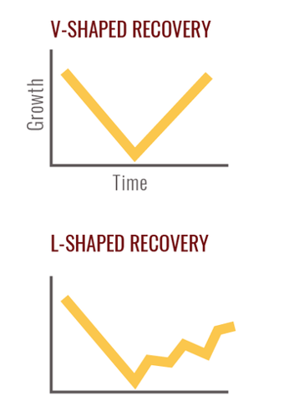


Před a po koronaviru
Fakta: ztráta produkce v1.Q’20 (2 týdny karantény) 23 miliard (z toho 33 miliard v exportu a 27 miliard investic)
Odhad: ztráta ve 2.Q’20 (4 týdny karantény a postupné rozvolňování): cca 180 miliard; za celý rok 2020 370 miliard korun
Jednorázový/trvalý šok a ztráta produkce? Vrátíme se na původní trajektorii růstu?
☹ COVID-19 smaže 3-4 roky růstu (na úroveň 2016)
☹ úroveň produktu o 10 % nižší než původní trajektorie růstu
COVID-19 akceleruje změny ve společnosti i ekonomice (organizace práce, změny ve výrobních řetězcích, bezpečnost, regionalizace, …)
COVID-19 akcelerátor inovací, technologického pokroku, změny myšlení

Slide 3

Semafor ekonomiky

Slide 4
Jaký tep má ekonomika nyní?
Držet prst na tepu ekonomiky znamená sledovat „high frequency data“

Slide 5
Červencový Průzkum Raiffeisenbank a asociace ExportÉrů
INDEX EXPORTU 2020/Q2 | Jaká pomoc státu by nejlépe pomohla nastartovat ekonomiku?
Snížení daňového zatížení práce (snížení odvodů) | 53%
Rozjetí odložených investičních projektů a příprava nových | 16%
Stávající programy pomoci | 12%
Nové dotační tituly pro podnikatele, města a obce | 7%
Podpora rozpočtu obcí a jejich investičních projektů | 7%
Snížení DPH (alespoň přechodné) | 5%
Zdroj: Šetření mezi exportéry v termínu 1. – 7. 4. 2020. Raiffeisenbank a.s. a Asociace exportérů.

Slide 6
#RESTART ekonomiky aneb ZÍTŘEK PRO ČESKO
Změna myšlení
udržitelnost, spolupráce a důvěra
NE plýtvání
Investice
Inovace, technologie
do fyzického i lidského kapitálu
Regionalizace
NE nacionalizaci
Technologie
Obíhá dokument ne daňový poplatník (digi státní správa, Vzdělávání 5.0, Zdravotnictví 5.0,…)
Society 5.0: technologie slouží, neovládá; spolupráce napříč společností,…
bEzpečnost
Konec levné ekonomiky
kultivovat podnikatelské prostředí
Spolupráce, koordinace
NE bezhlavá soběstačnost
odolnost
překonat starý model maximalizace zaměstnanosti
Z
I
T
R
E
K

Slide 7
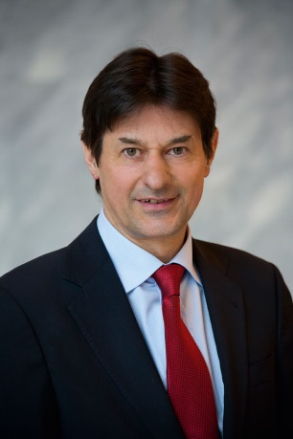


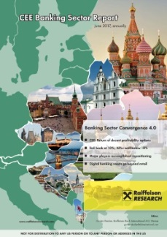
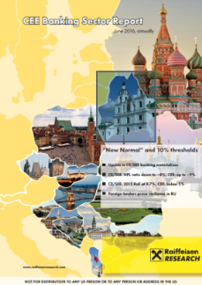
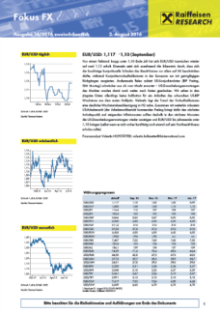
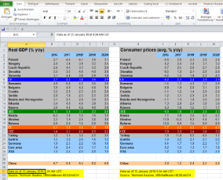
    RB publikace investice.rb.cz a přístup na Raiffeisen RESEARCH zde:
Raiffeisen RESEARCH je divizí Raiffeisen Bank International AG
Hlavní ekonom: Peter Brezinschek
Více než 50 analytiků ve Vídni a 40 analytiků ve 13 dalších zemích střední a východní Evropy
    Regionální zaměření na eurozónu, světové trhy a střední a východní Evropu
    Analýzy a predikce pro ekonomiku, měny, trhy a alokaci aktiv
Kontakt: Helena Horská
Vedoucí oddělení výzkumu pro Českou republiku
Email: helena.horska@rb.cz
    Připojte se na www.raiffeisenresearch.com
    pro přístup k nejnovějším zprávám, predikcím a doporučením!
    Raiffeisen RESEARCH kontakt: raiffeisen.research@rbinternational.com nebo +43 1 71707-1846

Slide 8
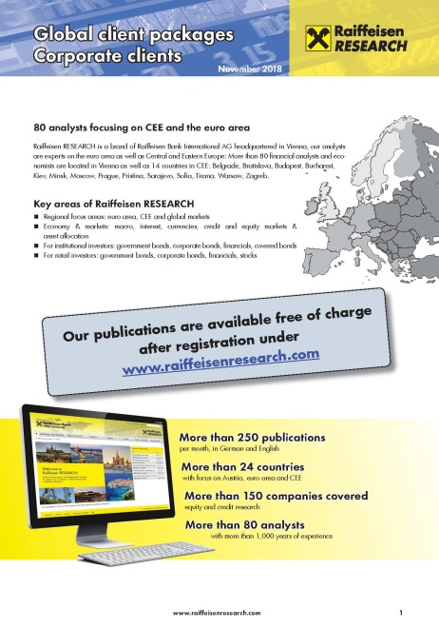
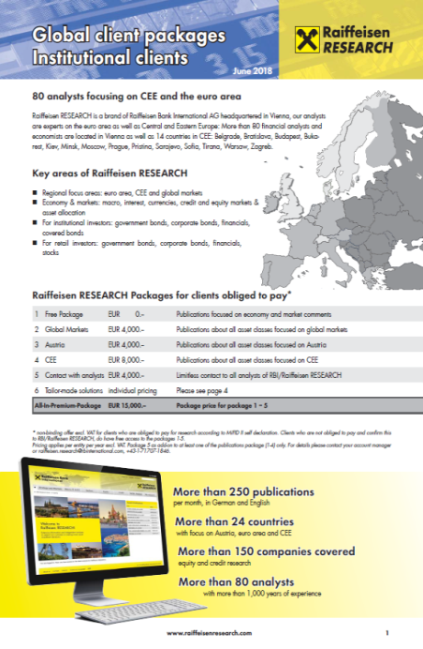

Přístup k Raiffeisen RESEARCH
    Přidejte se na www.raiffeisenresearch.com
Zaměstnanci mají přístup ke všem publikacím
Firemní klienti mají přístup ke všem publikacím regionálních týmů v rámci EU a Ruska
Institucionální klienti, kteří NEJSOU povinni platit dle MiFID II mají volný přístup k balíčkům
Institucionálním klientům, kteří jsou povinni platit dle MiFID II, jsou nabízeny balíčky na smluvním základě
Retailoví klienti mohou reporty získat skrze distribuci přes správce účtů v jednotlivých regionech
    Raiffeisen RESEARCH kontakt: raiffeisen.research@rbinternational.com nebo +43 1 71707-1846

Slide 9
Děkuji za pozornost a Upozorňuji, že…
Všechny názory, prognózy a informace, včetně investičních doporučení a obchodní idejí, a jakékoliv ostatní údaje obsažené v tomto dokumentu jsou pouze informativní, nezávazné a představují názor Raiffeisenbank a.s. („RB“). Tento dokument nepředstavuje nabídku nákupu nebo prodeje jakéhokoli finančního aktiva nebo jiného finančního instrumentu. Dokument je určen výhradně pro potřeby adresáta a nesmí být kopírován a rozšiřován třetím osobám. RB doporučuje před učiněním jakéhokoli investičního rozhodnutí získání podrobných informací o zamýšlené investici nebo obchodu. RB vypracovala tento dokument s nejvyšší odbornou péčí a v dobré víře, avšak neručí za správnost jeho obsahu ani za jeho úplnost nebo přesnost. RB a RBI obecně zakazuje svým analytikům a osobám reportujícím analytikům být angažován v cenných papírech či jiných finančních instrumentech jakékoliv společnosti, kterou analytik pokrývá, pokud nabytí těchto finančních nástrojů nebylo předem projednáno s oddělením Compliance RB nebo RBI. RB nenese žádnou odpovědnost za jakékoliv škody nebo ušlý zisk způsobené jakýmkoliv třetím osobám použitím informací a údajů obsažených v tomto dokumentu. Investiční doporučení vytvářená týmem Ekonomický výzkum a jeho pracovníky, jakož i modelová portfolia, obchodní ideje, názory a prognózy jsou pouze obecné a určené pro veřejnost a nikoli individualizované ani určené pro konkrétní osoby v konkrétní finanční situaci a nejsou tedy službou investičního poradenství ve smyslu zákona č. 256/2004 Sb., o podnikání na kapitálovém trhu, ve znění pozdějších předpisů. Tento dokument není určen pro retailové investory podle pravidel dohledových orgánů Spojeného království a neměl by jim být rozšiřován. Dokument nesmí být rozšiřován nebo distribuován do USA nebo Kanady nebo jejich teritorií; rovněž nesmí být distribuován občanům USA a Kanady. Úplnou informaci dle vyhlášky č. 114/2006 Sb., o poctivé prezentaci investičních doporučení, naleznete na webové stránce Raiffeisenbank a.s. v sekci Analýzy – Disclaimer, viz https://investice.rb.cz/fileadmin/files/disclaimer_RBroker.pdf .
Dohledovým orgánem pro Raiffeisenbank a.s. je Česká národní banka, Na Příkopě 28, Praha 1.
Datum: 27.07. 2020
Naše názory a analýzy naleznete na adrese RBroker: https://investice.rb.cz/

